Slide 1
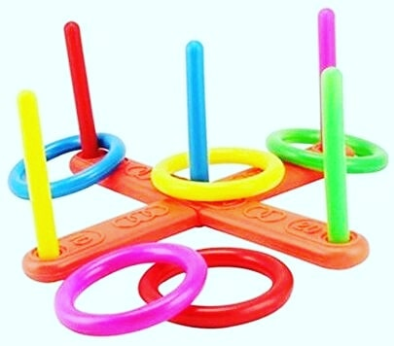
المراجعة:أ. جمعه شعيب | الإعداد : امنة ظافر الكتبي- رهف العساف | وضع الحلقات أو الخرز في الوتد رقم الهدف :(1114) | الهدف
الفئة العمرية: 7-8 | مستوى الشدة: متوسطة | فئة الإعاقة : الاعاقة الذهنية | بيانات الهدف
عنوان الدرس : من يضع الحلقات اولا في اليوم الرياضي ، أعدت المعلمة مسابقة جميلة لطلاب ، ولكن هذه المسابقة لم تكن سهلة فقد كانت تحتاج الكثير من التركيز و الانتباه وخفة الحركة وسرعتها ، كانت المسابقة عبارة عن وتدان يجب وضع بهما عدد من الحلقات وعلى الطالبان ان يتنافسان ويضعا الحلقات بأسرع وقت ممكن داخل الوتد ، دون انت تسقط اي حلقة على الأرض ، ولكن حمد البطل كان ماهرا في ذلك فقد ادخل كل الحلقات دون اي خطأ وفاز في المسابقة مشاهدة فيديو عمل الاشكال باستخدام الخرز : https://www.youtube.com/watch?v=gra9daGaXMI الأنشطة الصفية: 1- يطلب معلم من الطالب وضع الخرز داخل عنق زجاجة ماء فارغة . 2- طلب المعلم من الطالب وضع الخرز داخل خيط . 3- ان يضع الطالب الحلقات الرياضية حوله أو حول المعلم . 4- ان يضع الطالب الحلقات في الوتد . 5- ان يضع الطالب الاشكال الهندسية يعدد الاوتدة المناسبة لشكل . 6- ربط بالهوية الوطنية- يقوم الطالب بصنع مسبحة من الخرز بلون علم الامارات . |  |  | كتاب الطالب

Slide 2
الحصة الدراسية: الهدف الرئيسي: -أن يستطيع الطالب ادخال حلقات الخرز الكبيرة داخل الصندوق - ان يصنف الطالب الاشياء داخل الوتد 1- قراءة الدرس بطريقة معبرة للطلبة عدة مرات مع الإشارة إلى الصور في كتاب دليل الطالب 2-تنفيذ التمارين والأنشطة الصفية في كتاب دليل الطالب. النشاط الرياضي: مسابقة ادخال حلقات الخرز من الخيط باسرع وقت النشاط الفني: صنع مسباح او اكسسورات بالخرز نشاط موسيقي: سماع اصوات الخزر | دليل للمعلم
طلب من الاسره على الطالب ادخال الحلقات الخرز داخل الصندوق | الواجب المنزلي
لا يوجد | تمارين الكترونية
متوسط : أن يستطيع الطالب ادخل حلقات الخرز الكبيرة داخل الصندوق بمساعدة الجيد: أن يستطيع الطالب ادخال حلقات الخرز الصغيرة والكبيرة من الصندوق بأسرع وقت مرتفع: ان يصنع الطالب اشياء من الخرز | التقييم

Slide 3
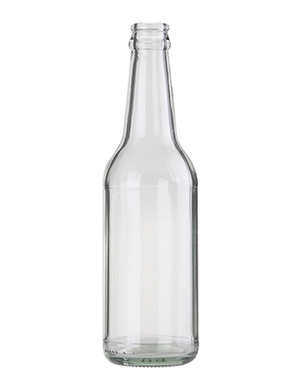
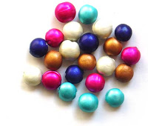
1- يطلب معلم من الطالب وضع الخرز داخل عنق زجاجة ماء فارغة

Slide 4
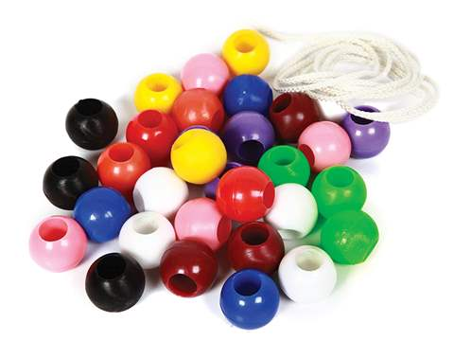
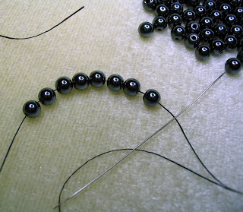
2- طلب المعلم من الطالب وضع الخرز داخل خيط .

Slide 5
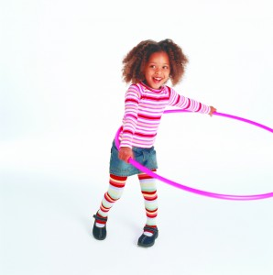
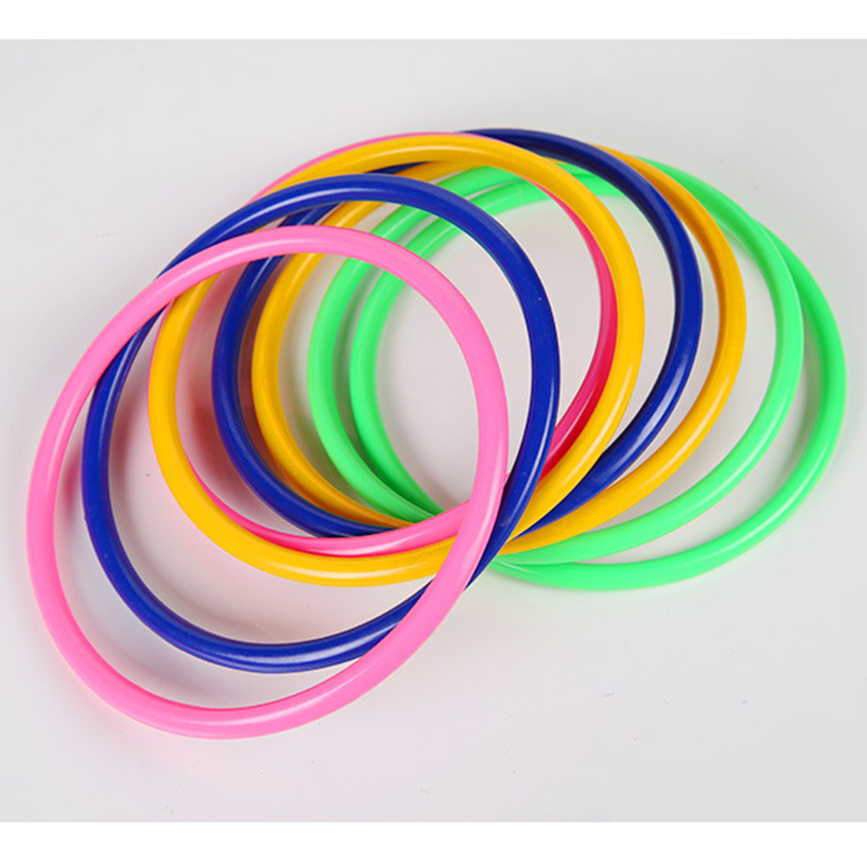
3- ان يضع الطالب الحلقات الرياضية حوله أو حول المعلم .

Slide 6
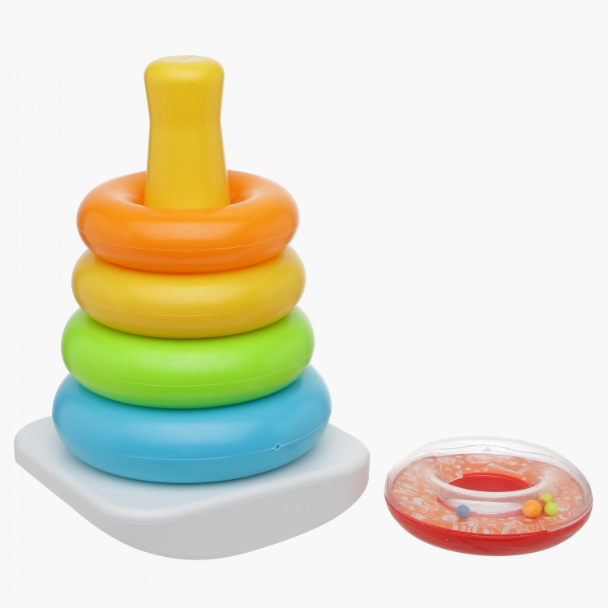
4- ان يضع الطالب الحلقات في الوتد .

Slide 7
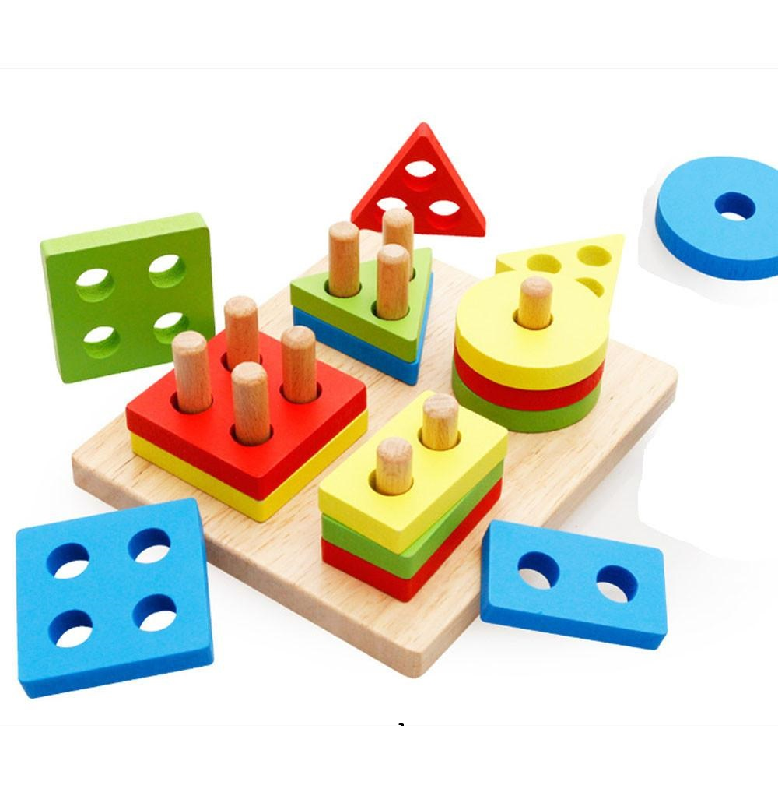
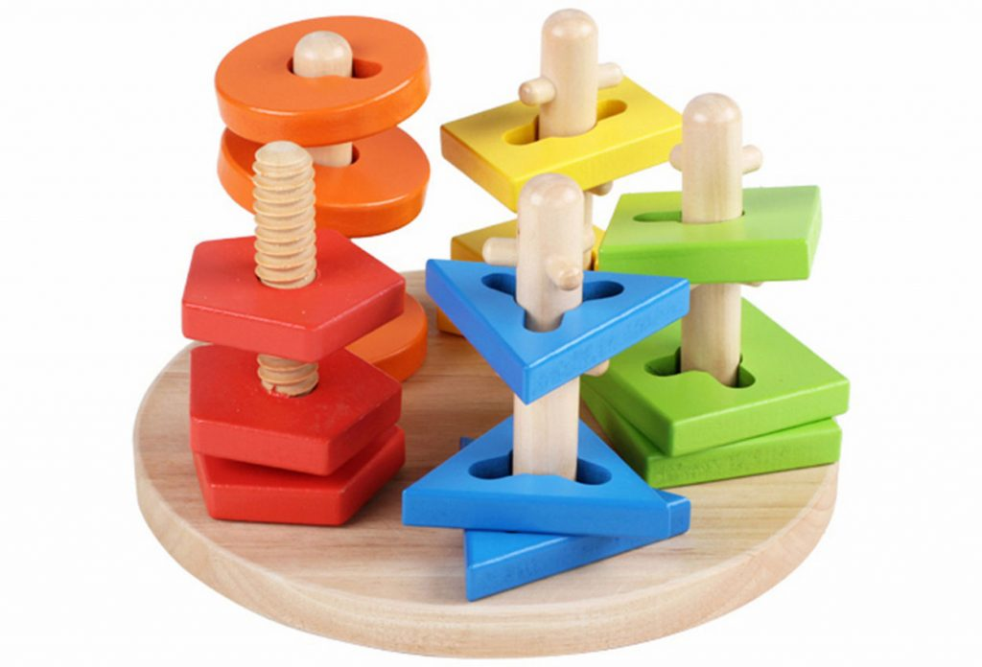
5- ان يضع الطالب الاشكال الهندسية يعدد الاوتدة المناسبة لشكل .

Slide 8
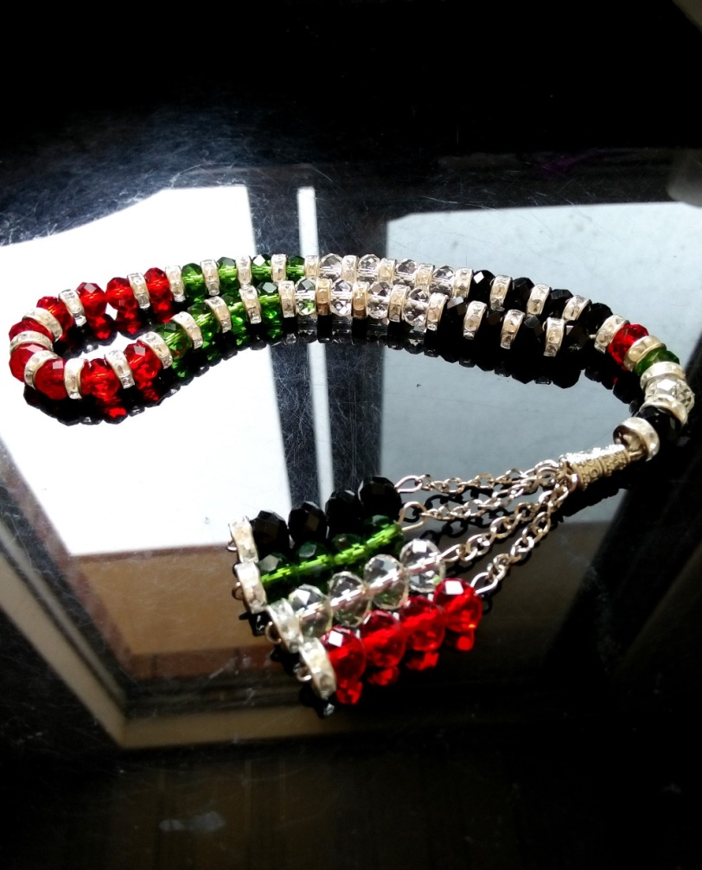
6- ربط بالهوية الوطنية- يقوم الطالب بصنع مسبحه من الخرز بلون علم الامارات .

